Slide 1

運用selenium爬取人力銀行職缺
郭益華、陳彥築、王韻儀、趙啟成

Slide 2

目的
藉由大量爬取的職缺，分析薪資待遇
分析職缺主要分布地區

Slide 3
定義爬取關鍵字
人工智慧
資料分析
雲端
數位行銷
物聯網

Slide 4
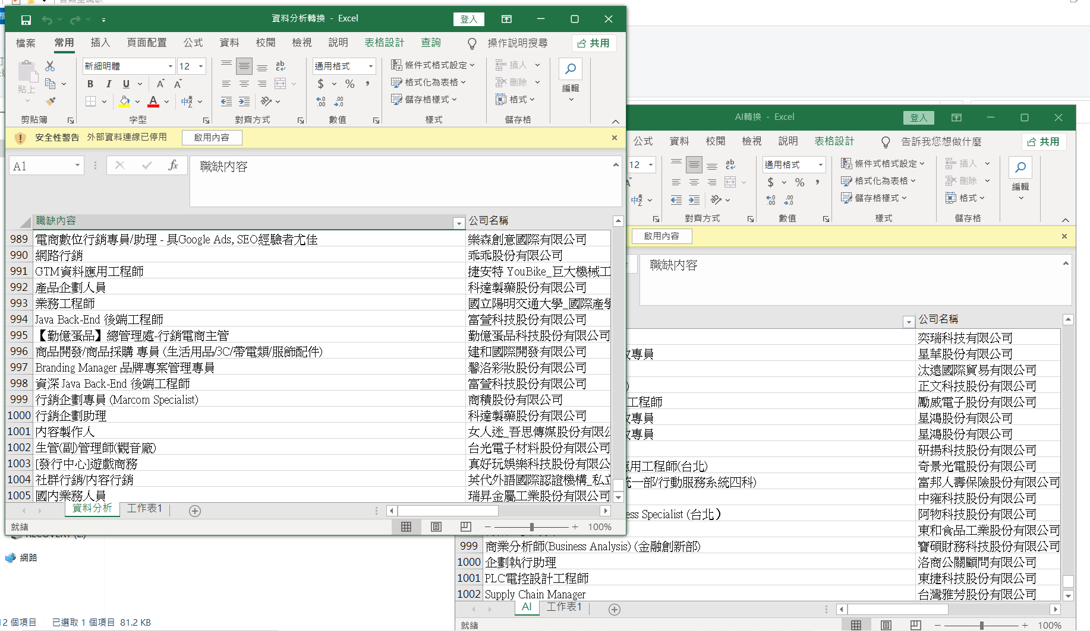
爬取數量
每個關鍵字各約1000筆
共約5000筆職缺

Slide 5

分析結果

Slide 6
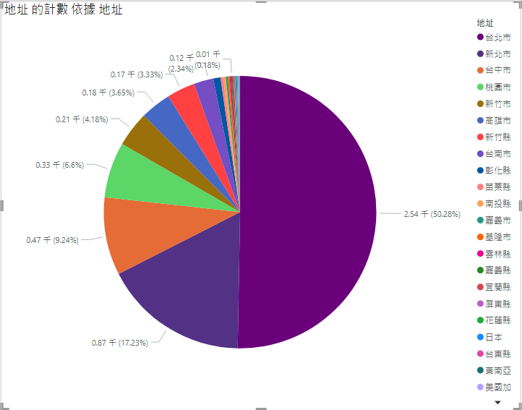
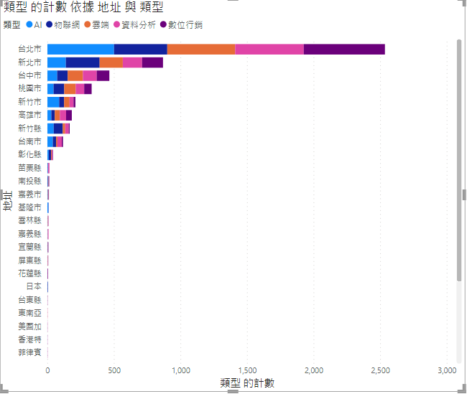
職缺主要分布地區

Slide 7
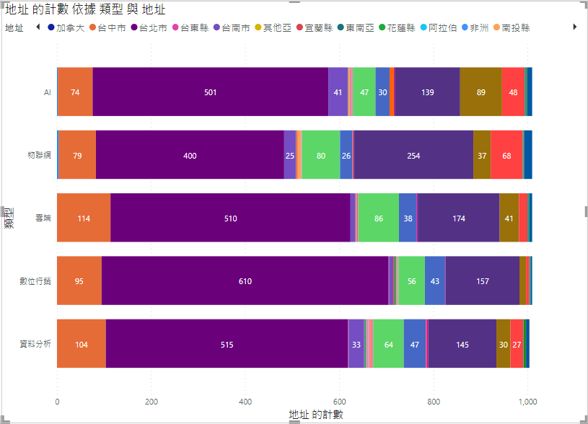
職缺類型地區占比
台中市
台北市
台南市
桃園市
高雄市
新北市
新竹市
新竹縣

Slide 8
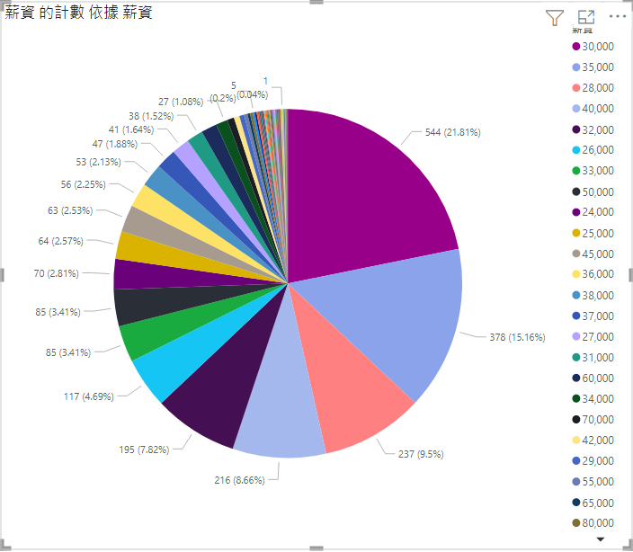
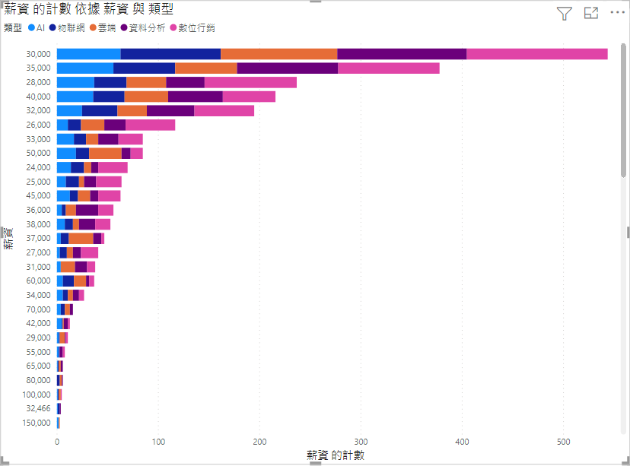
薪資分布

Slide 9
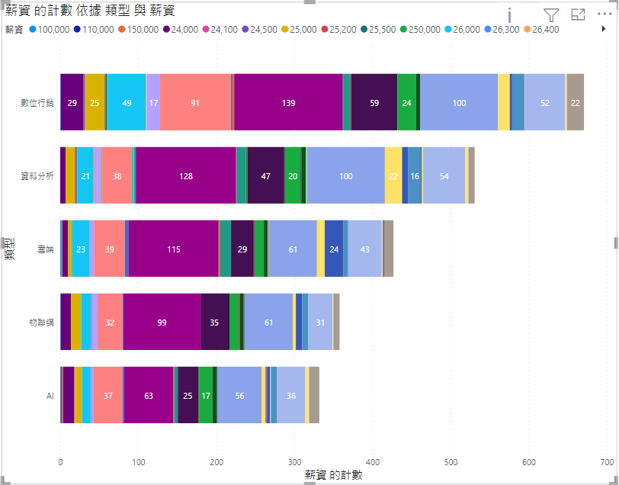
30,000
30,000~35000
35,000

Slide 10



Thanks for watching

